Slide 1

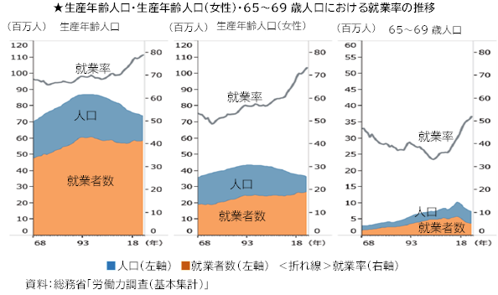
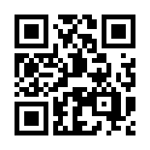
地 域 経 済 動 向 調 査 ＲＥＰＯＲＴ
2024.7
2024.6
２０２４年度 第１号
本レポートは、経済産業大臣の認定を受けた経営発達支援計画に基づき作成・発刊いたします。
経済産業省・中小企業庁は、2024年中小企業白書・小規模企業白書を取りまとめ5月10日に閣議決定されました。今号では小規模企業白書より、人手不足の分析およびその対応についてレポートします。
*************************************************************
安八町商工会
ＴＥＬ 0584-64-4811
ＦＡＸ 0584-64-2789
◆生産年齢人口の減少を補うために、
これまでは女性や高齢者の活用が進展してきたが・・・
2008年日本の人口はピーク（1億2808万人）となり、その後緩やかな減少を続けています。1995年をピークとした生産年齢（15歳以上～65歳未満）人口も長期的に減少傾向にありますが、これまで女性や高齢者（65～69歳）の就業率の高まりが労働力を補う形で全体の就業者数が維持されてきました。2019年以降それも頭打ちとなり、人材の供給が非常に困難な局面となってきたのが現状です（右図参照）。
◆人手不足の打開策とは？
◆どうする生産性向上？
②省力化投資による生産性向上
設備投資なら今がチャンス！
中小企業省力化投資補助金
6/25(火)申請受付開始！
良い人材を確保し定着させるには、賃金等の待遇の良さが求められますし、政策的にも賃上げが不可欠です。また、賃金だけでなく可処分時間（休日）の多さや子育てのしやすい勤務環境を整えることも重要なポイントですが、小規模事業者にとって賃上げや雇用環境整備も簡単ではありません。実現するにはそれに見合った生産性の向上による利益の確保が必要です。
①人材育成による生産性向上・・・
例えば宿泊業の場合、一人一人の従業員が接客、フロント、事務、調理など様々な業務をこなせるように人材育成（多能工化）することでシフトが組みやすくなったり、休暇が取りやすくなるなど、働きやすい環境になると同時に生産性向上も狙えます。
中小企業省力化投資補助金とは
中小企業等の売上拡大や生産性向上を後押しするため、人手不足に悩む中小企業等に対して、IoT、ロボット等の人手不足解消に効果がある汎用製品を導入するための事業費等の経費の一部を補助することにより、簡易で即効性がある省力化投資を促進し、中小企業等の付加価値額や生産性向上を図るとともに、賃上げにつなげることを目的としています。
人手不足解消に効果がある汎用製品をカタログから選択して導入できるようにすることで、簡易で即効性がある省力化投資を促進するものです。
QRコードからぜひ確認してください！
中小企業省力化
投資補助金
サイトはこちら
生産性向上とは、インプットに対するアウトプットの比率を増やすことです。インプットとは人や設備、時間などの資源投入を意味し、アウトプットは生産量（成果）や付加価値を意味します。
つまり、投入した資源に対し、どれだけの成果や付加価値を生み出せたかが生産性であり、そのアウトプットを向上させることが生産性向上だといえます。
◆持続的な経営を目指して
◆人手不足対策9つの取組み
① 無駄な業務の廃止
② 非中核業務のアウトソーシング
③ ロボット活用による省人化
④ AI活用による業務効率化
⑤ 教育投資による生産性向上
⑥ 採用の強化（とくに女性・高齢者・外国人）
⑦ 給料など待遇の改善
⑧ 働き方の改革
⑨ 職場環境の改善
「人手が足りなければ人を増やせばいい」というわけにはいかない厳しい経営環境の中、多くの企業が取り組み始めているのが右の9つの取組みです。
「取り組みたいけどウチの企業はどこから手をつければいいかわからない」ということも多いと思います。
そんな時はぜひ商工会の経営指導員にご相談ください！最良の方策を一緒に考えましょう！

Slide 2
▶岐阜県内の消費動向
長引く原油高・物価高騰の影響は個人消費において
色濃く反映されており、全国における消費支出は横ばい
状態が続いています。
岐阜県においては、大型小売店の販売額が伸びている
ものの、新車販売台数や新設住宅着工戸数は減少傾向
が続いており、個人消費全体としては伸び悩んでいると
言えます。それに対して消費者物価指数は前年同月を
上回り続けています。令和６年も物価高騰の傾向は続い
ており、厳しい状況は続くものと思われます。
個人消費支出
対前年比
15.0%
岐阜県
全国
10.0%
5.0%
0.0%
-5.0%
-10.0%
R5年1～3月
4～6月
7～9月
10～12月
R6年1～3月
[出典：岐阜県統計情報 経済指標］
▶地域別景況予報 2024年7～9月期見通し
岐阜県の景況感は、個人消費、設備投資が活発な動きを見せ、資金需要も好調であるものの、原油高・物価高騰の影響は強く、企業収益が伸び悩み、景気全般としては回復基調で軌道に乗っているとは言えない状況です。
脱炭素の課題を抱える製造業や2024年問題を抱える運送業を中心として値上げが実現し、産業全体での賃上げが進むかが好転へのカギとなりそうです。
西濃地区は設備投資が活発であるものの原材料高・人手不足の影響で収益が伸び悩み、工作機械を中心に中国の景気悪化の影響を受けています。
［出典：㈱OKB総研 景況指数調査（公開値の加工編集を施しております）］
▸事業所規模別 平均賃金の推移 ▸ハローワーク別 有効求人倍率の推移
◇有効求人倍率は0.02ポイント低下の「1.58倍」◇
岐阜県における規模別労働者賃金の対前年同月比（10月～3月）の推移をグラフにしました。
5人以上と30人以上のどちらの従業員規模の事業所においても、12月以降は昨年対比より増加傾向が続いている状況となっています。
特別に支払われた給与を含む現金給与総額は、規模５人以上で267,111円、前年同月比4.5％増で、４ヶ月連続で前年同月を上回っています。
また、規模30人以上では300,807円、前年同月比7.1％増で、４ヶ月連続で前年同月を上回りました。
［出典：岐阜県統計情報 毎月勤労統計調査］
県内の雇用情勢は、求人が求職を上回って推移しているものの、物価上昇等が雇用に与える影響に注意する必要がある（岐阜労働局）
岐阜県の有効求人倍率は全国3位（愛知1.31倍で20位、三重1.21倍で30位）となっています。業種別では販売・保安・建設等・介護の求人倍率が特に高い状況です。
地域別で岐阜・大垣・揖斐では昨年同時期に比べ有効求人倍率は低下しましたが、事業者にとって人材を確保していくことは困難な状況が続いています。
［出典：岐阜労働局職業安定部 有効求人倍率の推移］

